Slide 1
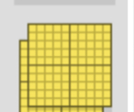
أدوات
الفصل العاشر
القياس
(١٠-٥) مقارنة السعات وترتيبها
نشاط

Slide 3
١
٢
٣

Slide 5
١
٣
٢

